Slide 1
ВЫПУСКНАЯ КВАЛИФИКАЦИОННАЯ РАБОТА по курсу «Data Science»
Прогнозирование конечных свойств новых материалов (композиционных материалов).
Слушатель: Сикалов Михаил Владимирович

Slide 2
Задачи работы:
Описать методы, которые используются для решений
- Провести разведочный анализ предложенных датасетов
- Провести предобработку данных
- Обучить нескольких моделей для прогноза модуля упругости при растяжении и прочности при растяжении.
- Написать нейронную сеть, предназначенную для рекомендаций соотношения матрица-наполнитель.
- Разработать приложение с графическим интерфейсом, которое будет выдавать прогноз.
- Оценить точность модели на тренировочном и тестовом датасете.
- Создать репозиторий в GitHub и разместить там код исследования.

Slide 3
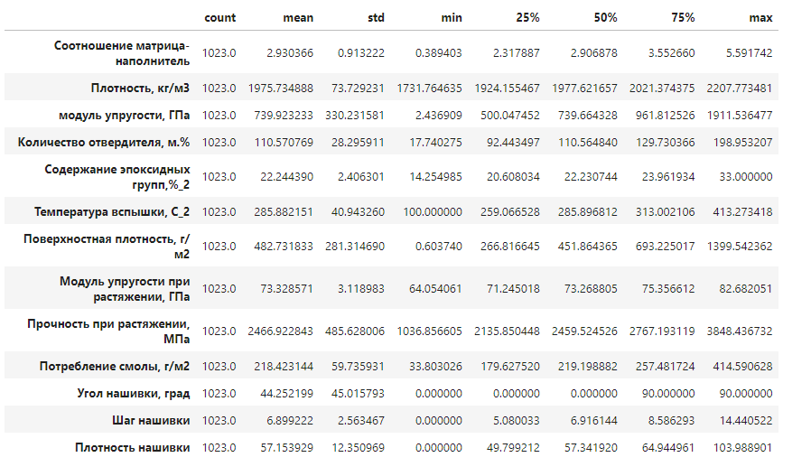
Характеристики до предобработки

Slide 4
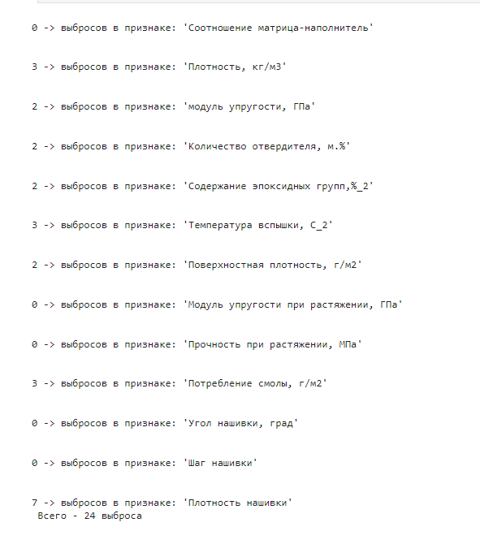
Распределение выбросов по характеристикам

Slide 5
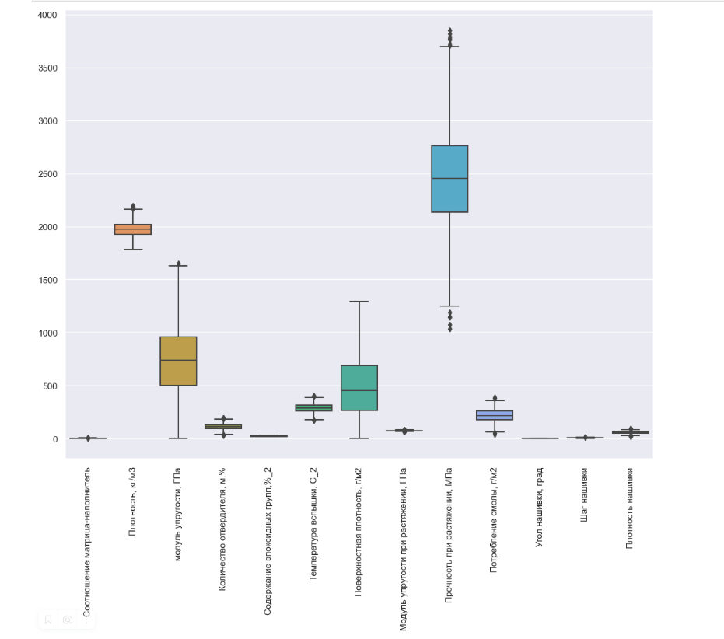
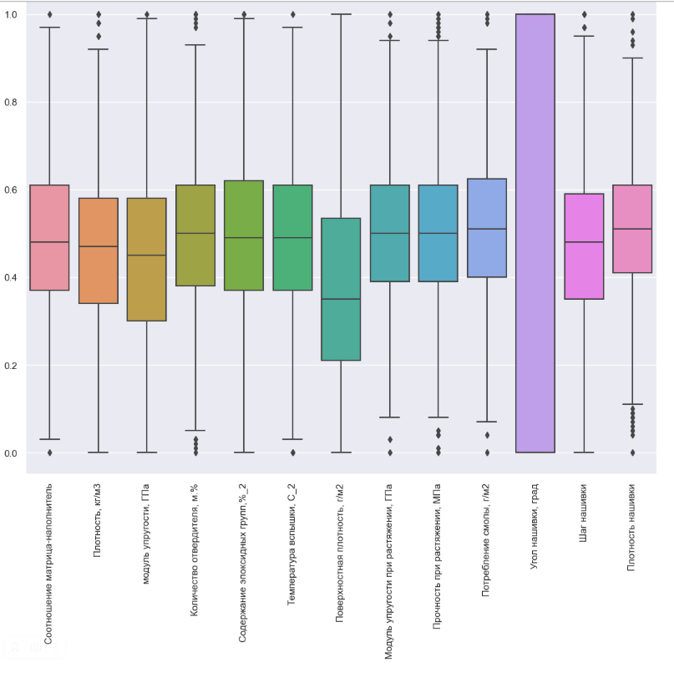
Ящик с усами до и после нормализации

Slide 6
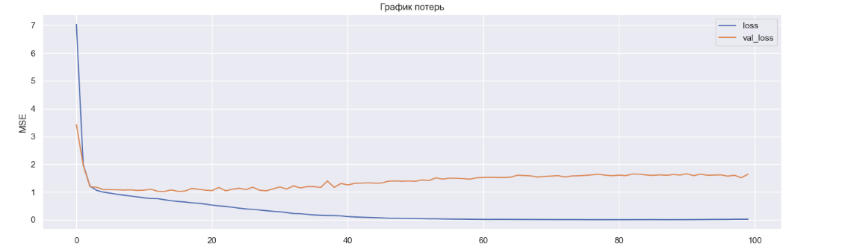
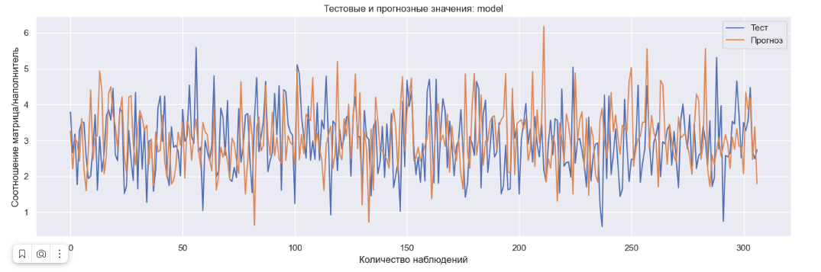
Визуализация тест/прогноз и график потерь модели (MSE).

Slide 7
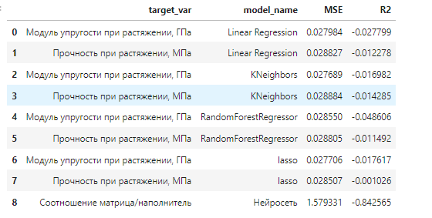
Результаты

